Slide 1





Система классификации и хранения документов
Думает о порядке, чтобы вы могли думать о главном
Команда: FPS of RUSSIA

Slide 2

Проблемы современного документооборота
Хаотичное хранение документов
Сложность поиска и классификации
Разобщенные файлы и папки в системе приводят к беспорядку и потере важной информации.
Трата времени на поиск нужных документов и отсутствие единых правил их организации.
Отсутствие единой системы
Разрозненные подходы к документообороту создают барьеры для эффективного взаимодействия.

Slide 3




Преимущества внедрения системы
Выбирая наш продукт вы значительно упрошаяете жизнь вашей компании.
70%
100%
30%
Сокращение времени поиска
Упорядочивание документов
Повышение эффективности
Значительное ускорение процесса нахождения необходимой информации.
Полная организация и систематизация всей документации.
Оптимизация рабочих процессов и продуктивности сотрудников.

Slide 4
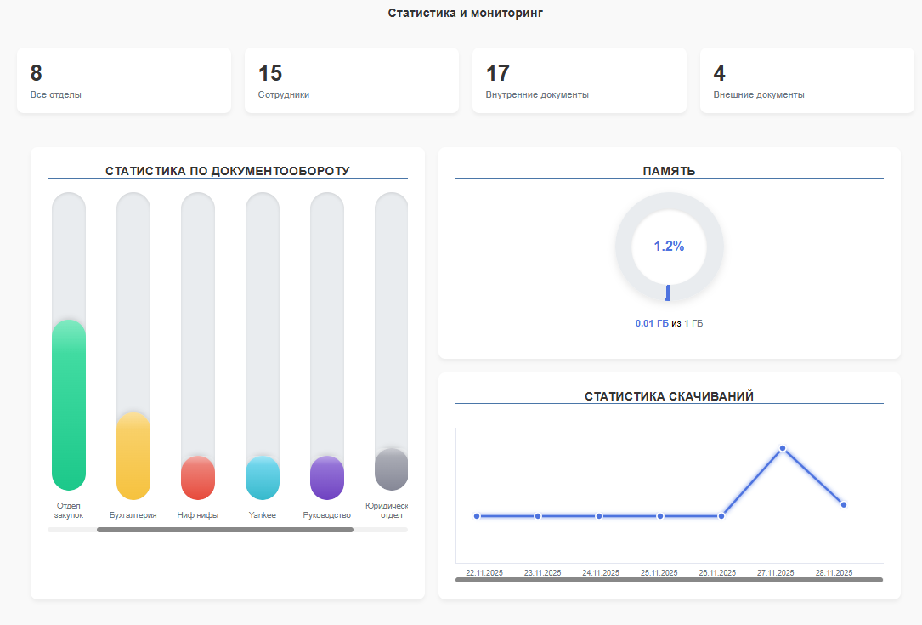



Наше Решение: Интеллектуальный Документооборот
Единая платформа
Все ваши документы в одном месте.
Автоматическая классификация
Интеллектуальная система сама распределяет документы по правилам.
Интуитивный поиск
Найдите любой документ так же легко, как пост в социальной сети.

Slide 5

Ключевые возможности системы
01
02
Загрузка и категоризация
Поиск по содержимому и метаданным
Простая загрузка документов и автоматическое или ручное присвоение категорий.
Быстрый и точный поиск по полному тексту документов и их атрибутам.
03
04
Древовидная структура каталогов
Разграничение прав доступа
Логичная иерархическая организация для удобного доступа и обзора.
Гибкая настройка прав для обеспечения конфиденциальности и безопасности данных.

Slide 6
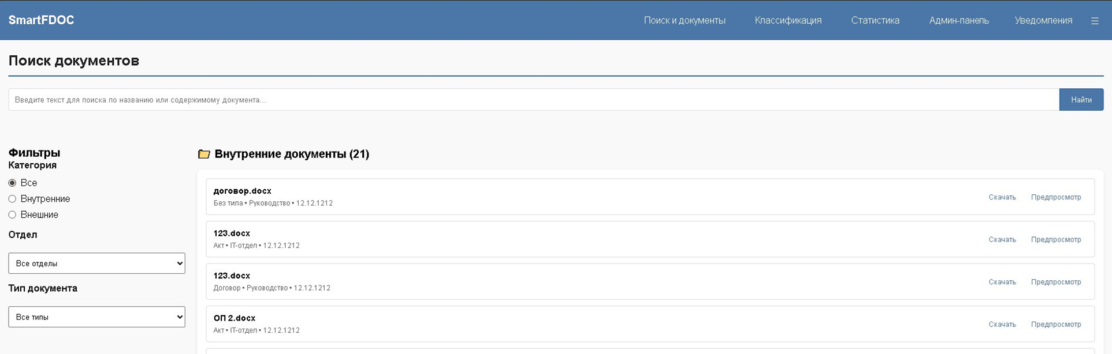
Интерфейс системы: привычный и удобный
Наш интерфейс разработан с учетом лучшего опыта взаимодействия с социальными сетями, обеспечивая комфорт и интуитивность.

Slide 7




Интеллектуальная классификация документов
Автоматическое определение
Теги и категории
Внутренние/Внешние
Присвоение релевантных тегов и категорий для детализированной организации.
Разделение документов по типу источника для легкой навигации и контроля.
Система распознает типы документов: договоры, счета, отчеты, таблицы и прочее.

Slide 8

Мощный поиск и фильтрация
Найдите нужный документ в считанные секунды, используя разнообразные инструменты поиска.
Поиск по каталогам
1
Быстрый переход по структуре каталогов к нужной информации.
Поиск по содержимому
2
Полнотекстовый поиск по всем документам.
Фильтры
3
Уточнение результатов по отделам, типам документов, датам создания и другим параметрам.

Slide 9

Админ панель и контроль доступа
Многоуровневая система прав
Детальная настройка доступа для каждого пользователя или группы.
Личные кабинеты
Персонализированное рабочее пространство с доступом только к разрешенным документам.
Журналирование действий
Полная история всех операций с документами для аудита и обеспечения безопасности.

